Slide 1


Slide 2
CURSO INTENSIVO DE NUMEROLOGÍA TÁNTRICA. PRIMER MÓDULO CLASE 3.
Profesor Gurudarshan Singh.

Slide 3
EL ROL DE TANTRA, YOGA Y RELIGIÓN
Mientras que tantra se avoca al conocimiento
y explicación de la naturaleza del cosmos, sus partes y manifestaciones, la teoría y práctica
de yoga implica sobre todo la disciplina que
es necesaria para el trabajo de liberación.
Por su lado la religión cumple un papel de tipo ritual a fin de establecer un orden moral en las diversas culturas y comunidades humanas.

Slide 4
CUATRO RAMAS DEL YOGA
Dentro de la extensa gama de conocimientos yóguicos cabe una clasificación principal referente a cuatro sendas o tipos básicos considerados fundamentales en yoga;
Bhakti yoga, Karma yoga, Gnani yoga,
Raja yoga.

Slide 5
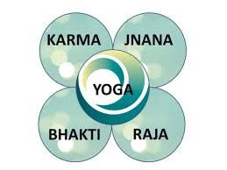

Slide 6
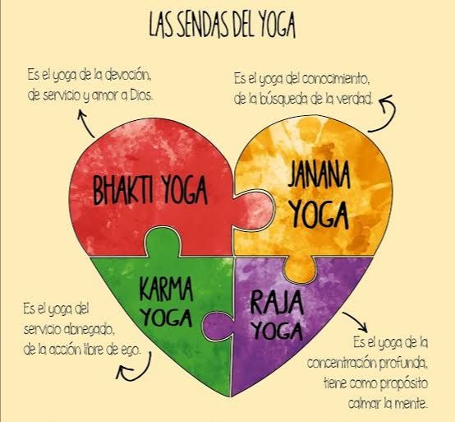

Slide 7
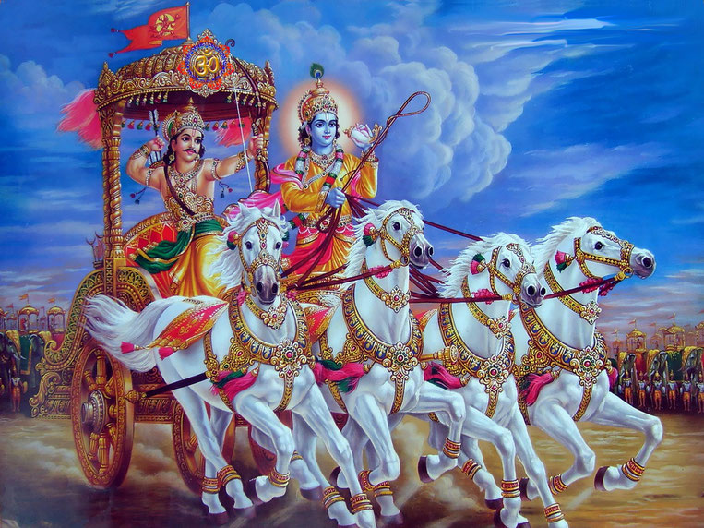

Slide 8
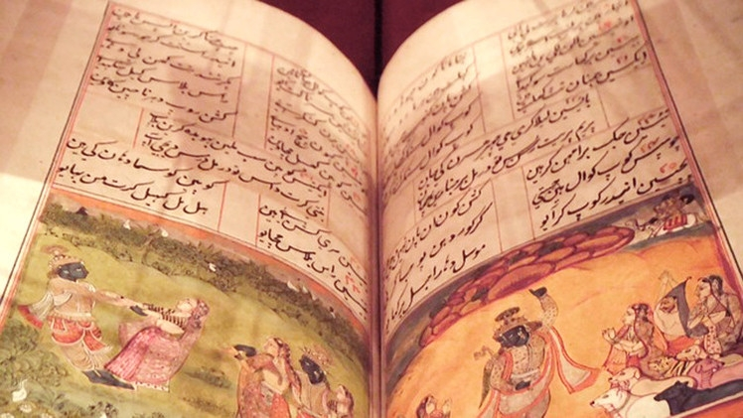

Slide 9
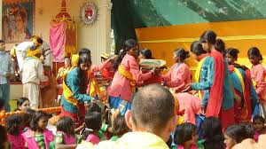

Slide 10
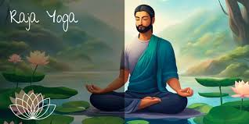

Slide 11
EL SENDERO DEL YOGA ÓCTUPLE
El gran estudioso Patanjali estableció para el Raja yoga un método de ocho etapas:
YAMAS, NIYAMAS, ASANAS, PRANAYAMA, PRATYAHARA, DHARANA, DHYANA Y SAMADHI.

Slide 12
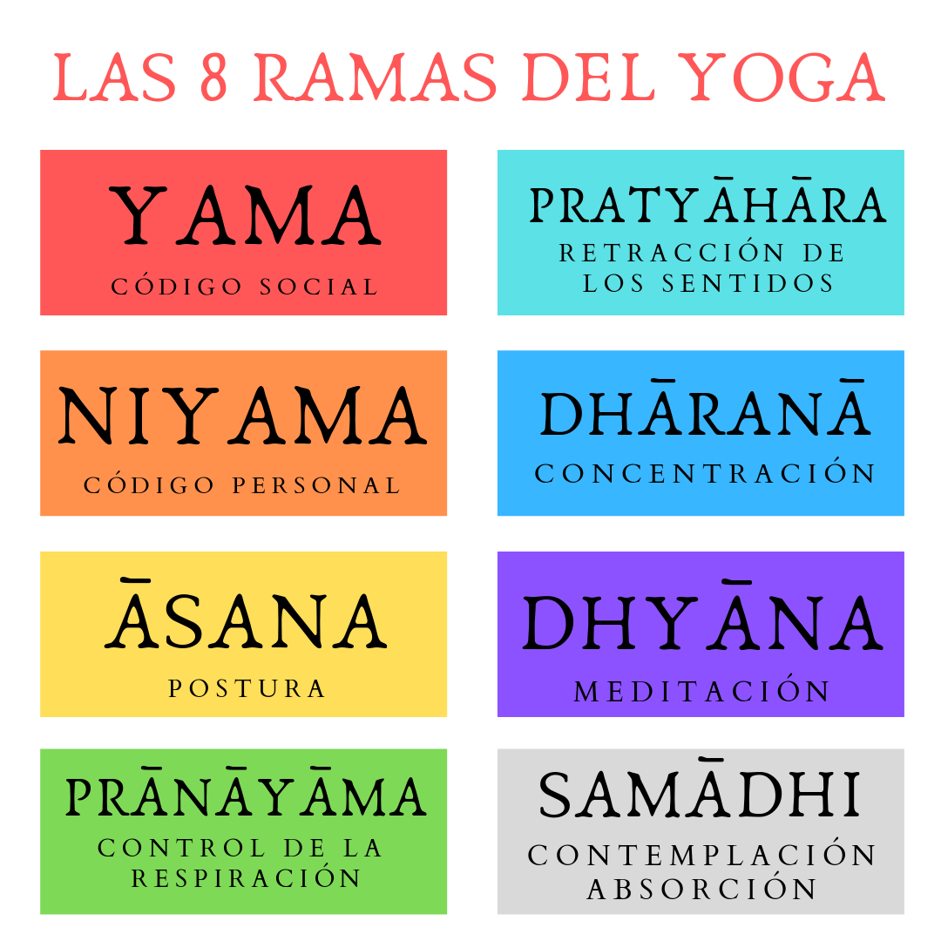

Slide 13
YAMAS
Yama significa abstinencia o actitud a evitar. Implica auto-control. Hay cinco yamas: AHIMSA (no violencia); significa “no dañar”. SATYA (veracidad); no mentir ni engañar. ASTEYA (no robar); no apropiarse de lo ajeno. BRAHMACARYA (celibato); no disipar energía. APARIGRAHA (renuncia); no tener de más.

Slide 14
NIYAMAS
Niyama significa observancia o conducta. Hay cinco niyamas o lineamientos a seguir: SAUCHA (pureza); limpieza corporal y mental. SANTOSHA (contentamiento); moderación. TAPAS (austeridad); rigor, calor del ejercicio. SVADHYAYA (auto observación); vigilancia. ISHTVARA PRANIDHANA (devoción por Dios).

Slide 15
ASANAS
Asana significa “asentamiento”.
Se refiere a la práctica del yoga clásico, donde el estudiante adopta diversas posturas estáticas. Cualquier posición del cuerpo que pueda sostenerse sin moverse, sin esfuerzo, sin sufrimiento innecesario es una asana.

Slide 16

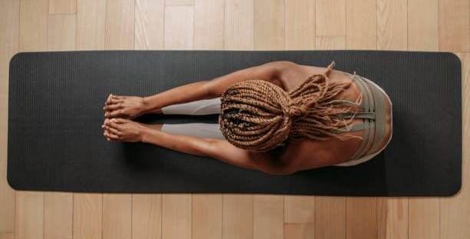



Slide 17

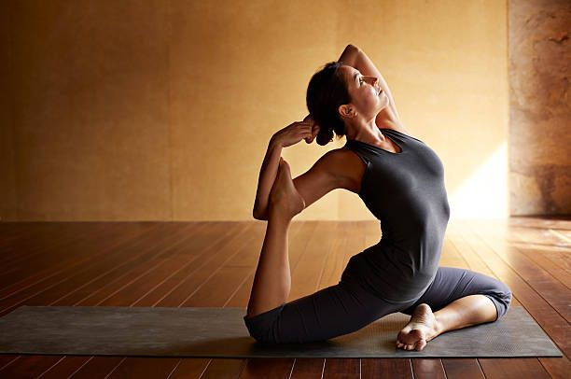

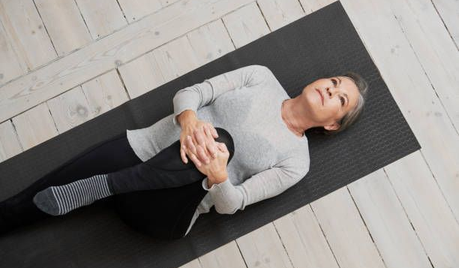

Slide 18
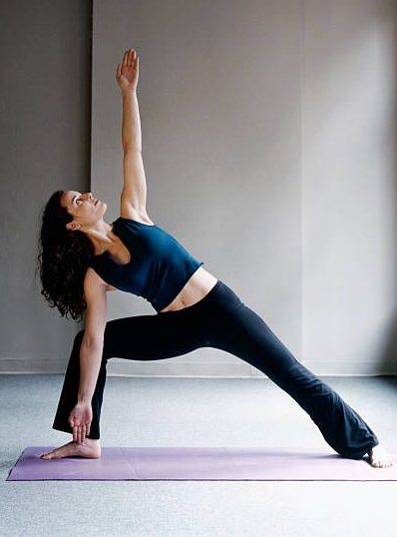
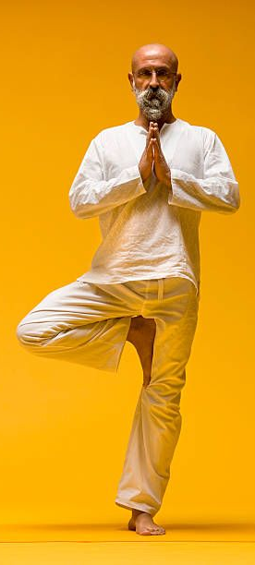


Slide 19
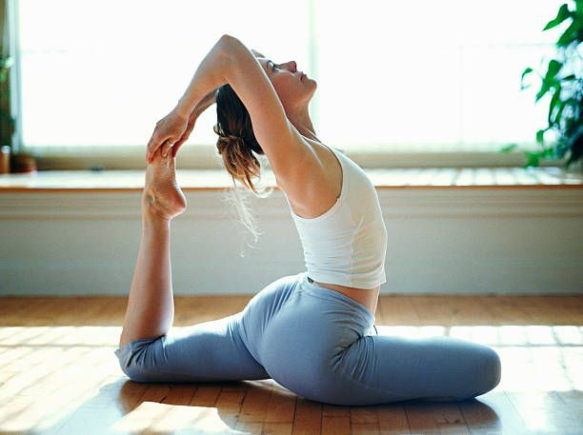

Slide 20
PRANAYAMA
Pranayama significa “control de la energía vital”. Refiere al dominio (manejo) voluntario o consciente de la función respiratoria.
Existen diversos métodos de pranayama.
Su práctica produce efectos muy específicos en la función de órganos y sistemas.

Slide 21
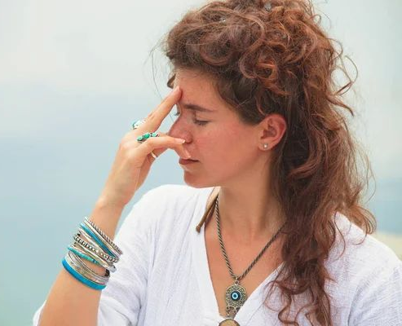

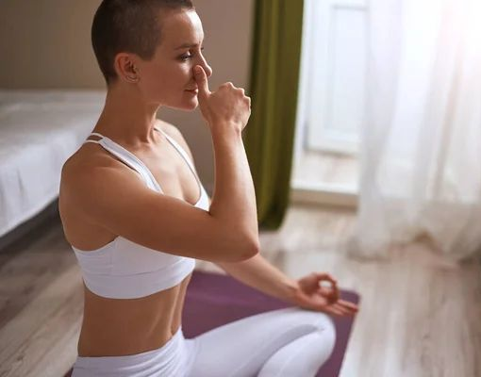
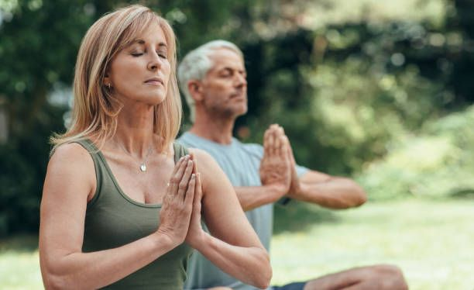
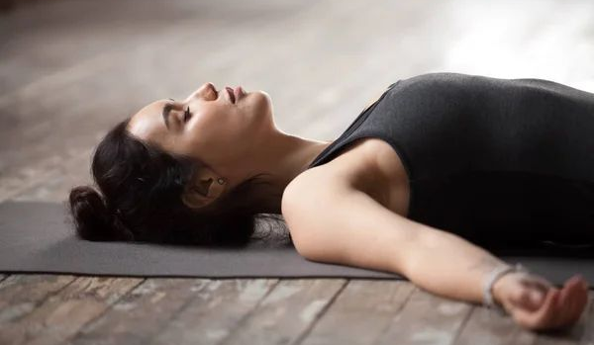

Slide 22
PRATYAHARA
Pratyahara significa “sujetar los sentidos”. Implica el arte de redireccionar las facultades exteriorizantes (percepciones sensoriales).
Al dirigir la atención hacia dentro se procura una interiorización de los sentidos.
Tal efecto también incluye a la mente.

Slide 23
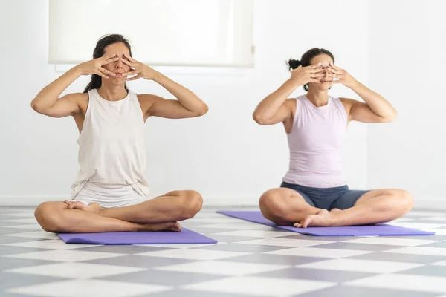
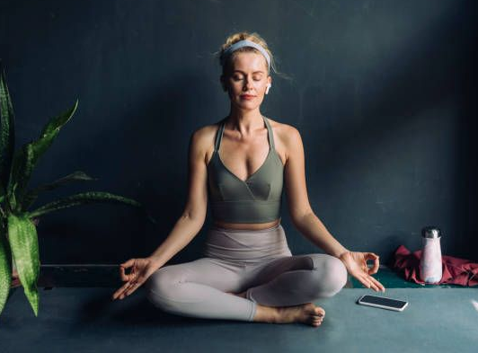

Slide 24
DHARANA
Dharana significa concentración.
Es la acción de enfocar la atención a la altura y al frente de los ojos (cerrados).
Proceso que es indispensable para la práctica de la meditación auténtica.

Slide 25
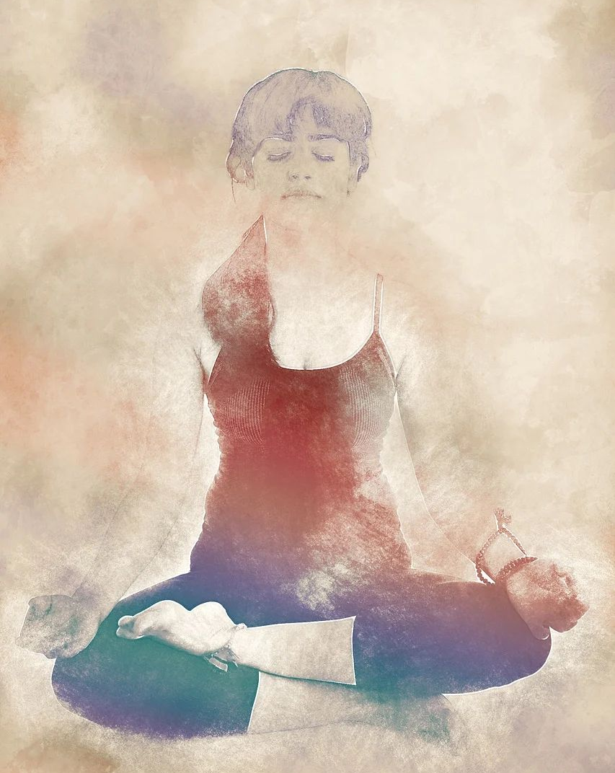
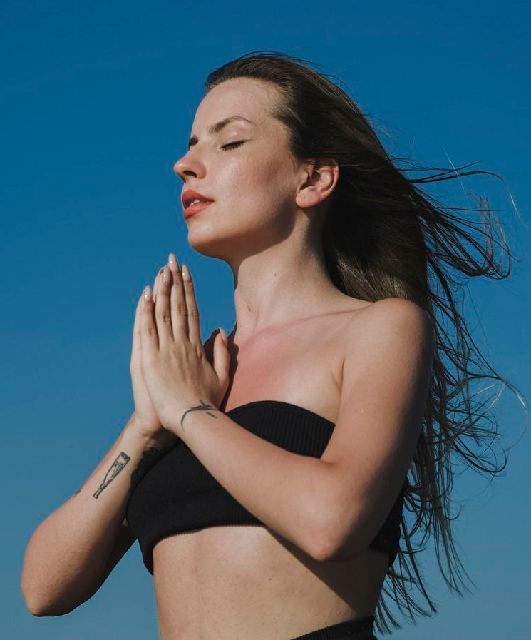



Slide 26
DHYANA
Dhyana significa contemplación, meditación.
Se refiere al punto de ver o contemplar la luz que se encuentra brillando en nuestro propio interior. Es la meditación propiamente dicha,
Dicha luz es denominada Jyoti.

Slide 27
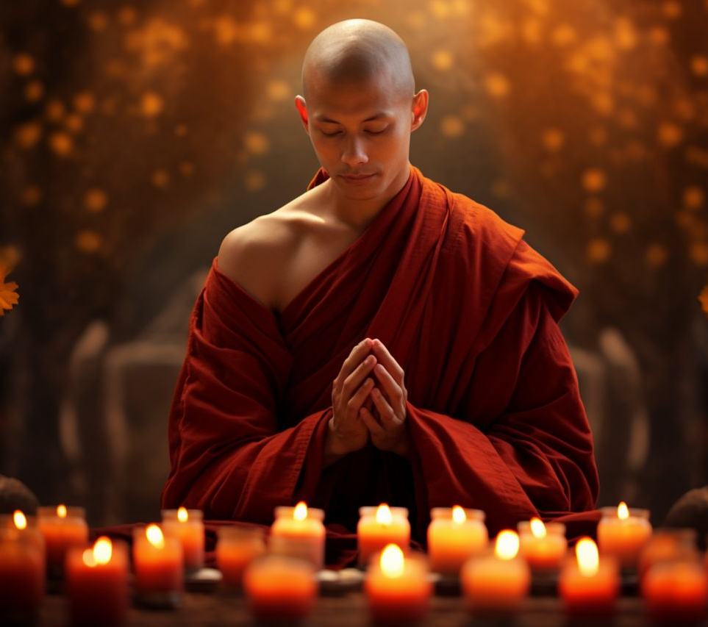
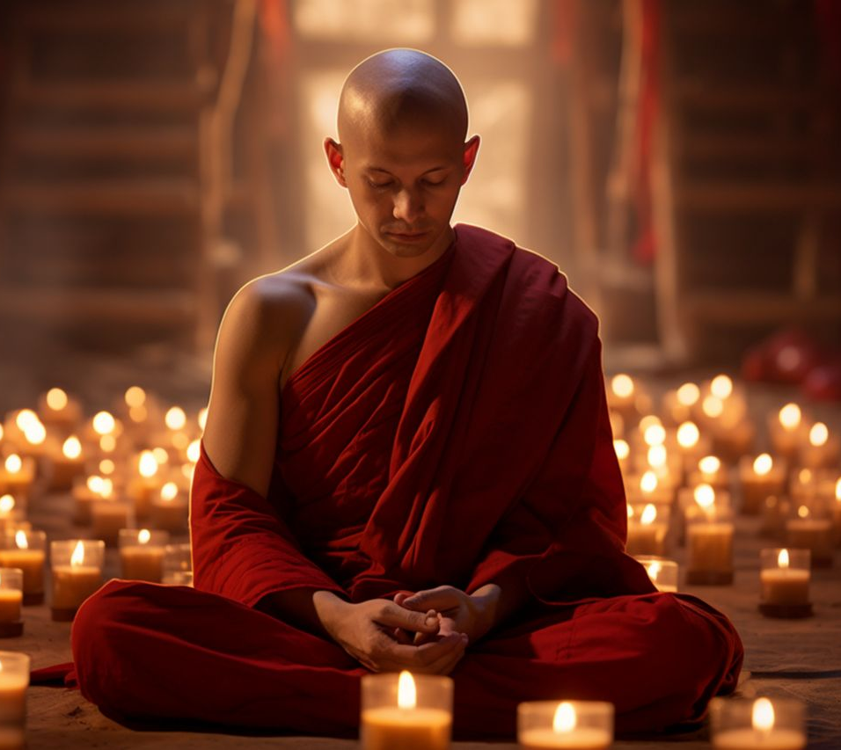

Slide 28
SAMADHI
La última etapa del yoga se llama Samadhi. Tiene varios significados; Trascendencia, absorción, éxtasis espiritual o iluminación.
En lo referente al raja yoga es cuando logras la Unión con el Ser interior, con tu verdadero yo, con tu esencia.

Slide 29
